Slide 1

Design Patterns
SoftUni Team
Technical Trainers
Software University
https://softuni.bg

Slide 2
Съдържание
Design Pattern-и
Видове Design Pattern-и
Creational Pattern-и
Structural Pattern-и
Behavioral Pattern-и

Slide 3

Дефиниция, решения и елементи

Slide 4
Какво представляват Design Pattern-ите?
Генерални и преизползваеми решения на често срещани казуси в софтуерния дизайн
Шаблон за решаване на проблеми
Добавя допълнителни слоеве на абстракция, за да се постигне гъвкавост

Slide 5
Какви проблеми решават Design Pattern-ите?
Pattern-ите решават структурни софтуерни пробелми като:
Абстракция
Енкапсулация
Separation of concerns
Coupling and cohesion
Разделяне на интерфейс и имплементация

Slide 6
Елементи на Design Pattern-ите
Име на pattern-а - обогатява лексиката на дизайнерите
Проблем - намерение, контекст и как да се приложи
Решение - абстрактен код
Последствия - резултати и trade-offs

Slide 7
Предимства и недостатъци
Предимства
Имената формират сходна лексика
Осигуряват преизползване на софтуерни архитектури в голям мащаб
Помагат за подобряване на комуникацията
Забързват разработката на кода
Недостатъци
Разработчиците могат да изпитат пренатоварване с pattern-и
Валидират се чрез дискусии и чрез опит, а не чрез автоматизирано тестване
Използват се само ако са добре разбрани
7

Slide 8



Видове Design Pattern-и

Slide 9
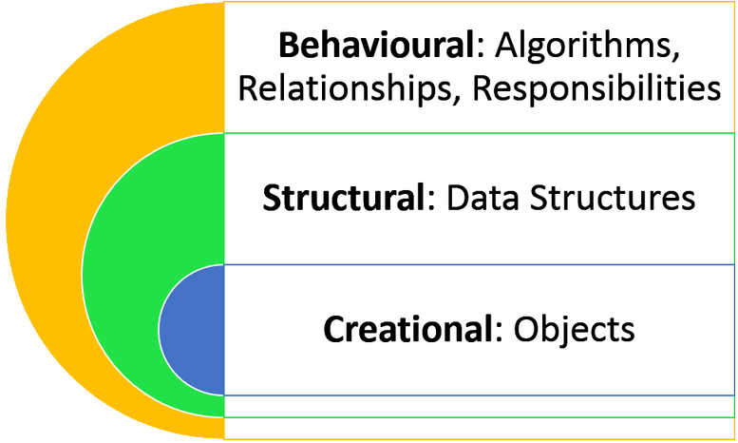
Главни типове
Creational pattern-и
Инициализация и конфигурация на класове и обекти
Structural pattern-и
Използват начини за структуриране на обекти, за да имплементират нова функционалност
Композиция на класове и обекти
Behavioral pattern-и
Динамични интеракции
Разпределят отговорност (responsibility)
9

Slide 10
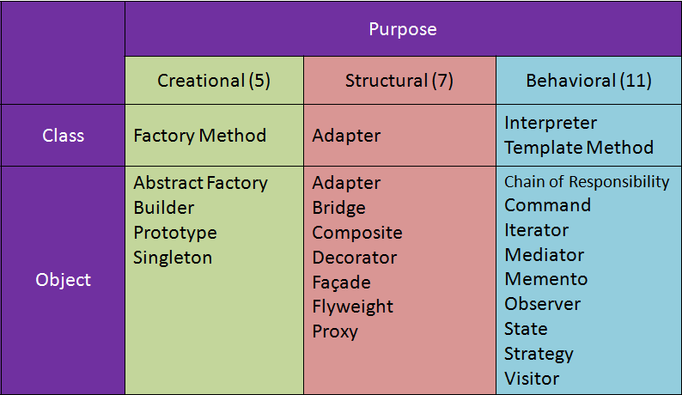
Видове

Slide 11

Creational Patterns

Slide 12
Цели
Създаване на механизми за обекти
Създаване на обекти по начин, подходящ за конкретната ситуация
Две главни идеи
Енкапсулиране на логика, която класовете използват
Скриване на начина по който инстанциите на класовете са създадени

Slide 13
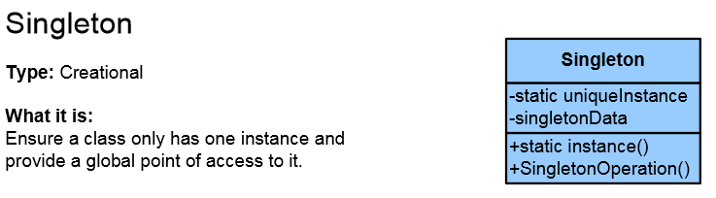
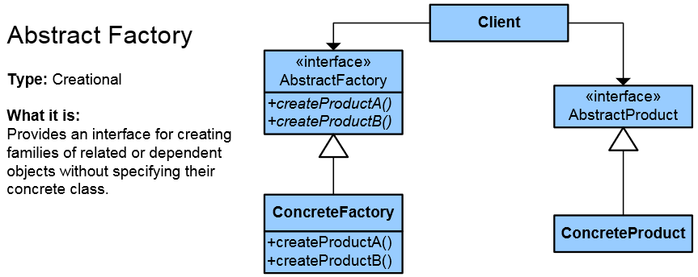
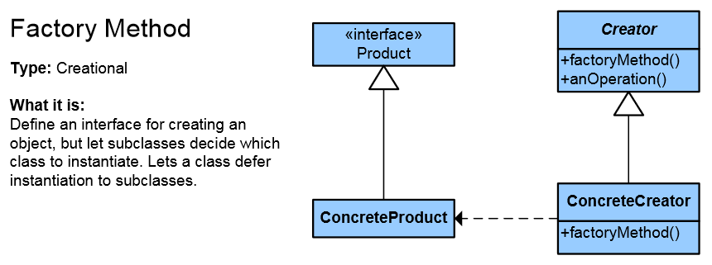
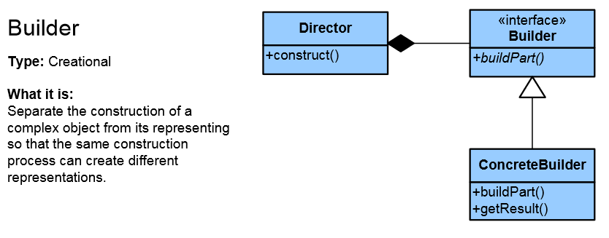
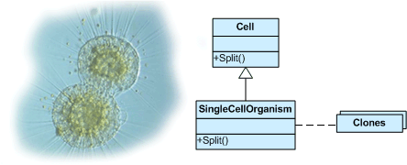
Списък със Creational Pattern-и
Singleton
Simple Factory
Factory Method
Abstract Factory
Builder
Prototype
Fluent Interface
Object Pool
Lazy Initialization

Slide 14
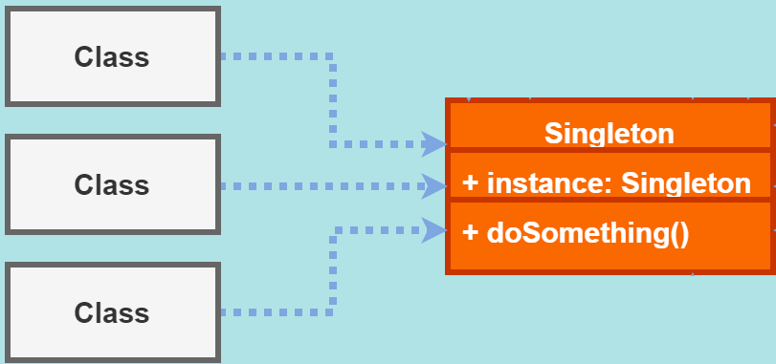
Singleton Pattern
Най-често използваният creational design pattern
Singleton клас трябва да има само една инстанция
Не е глобална променлива
Възможни проблеми
Lazy loading
Thread-safe

Slide 15
Double-Check Singleton Example
public sealed class Singleton {
private static Singleton instance;
private Singleton() { }
public static Singleton Instance {
get {
if (instance == null) {
lock (instance) {
if (instance == null)
instance = new Singleton(); } }
return instance; } } }
15

Slide 16
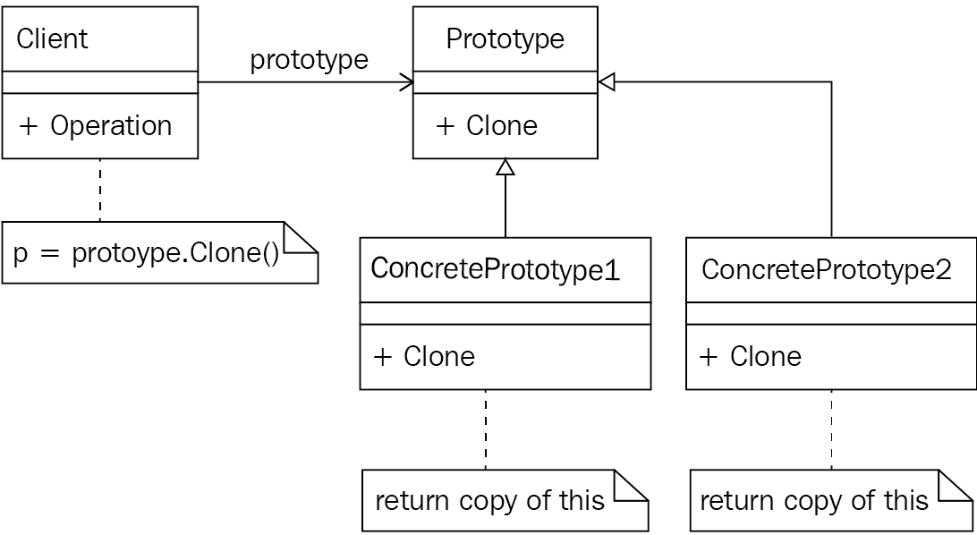
Prototype Pattern
„Фабрика“ за клониране на нови инстанции от прототип
Създава нови обекти като копира прототипа, вместо с ключовата дума “new"
ICloneable интерфейс играе ролята на прототип

Slide 17
Абстрактен Prototype клас
abstract class Prototype
{
private string _id;
public Prototype(string id)
{
this._id = id;
}
public string Id => this._id;
public abstract Prototype Clone();
}
17

Slide 18
Конкретен Prototype клас
class ConcretePrototype : Prototype
{
public ConcretePrototype(string id) : base(id) { }
public override Prototype Clone()
=> return (Prototype)this.MemberwiseClone();
}
18

Slide 19

Structural Pattern-и

Slide 20
Цели
Описват начини за структуриране на обекти , за да се имплементира нова функционалност
Улесняват дизайна като идентифицират лесен начин за осъществяване на връзка между елементите
Всичко за класова и обектна композиция
Наследственост, за да се композират интерфейси
Начини да се композират обекти, за да се получи нова функционалност

Slide 21
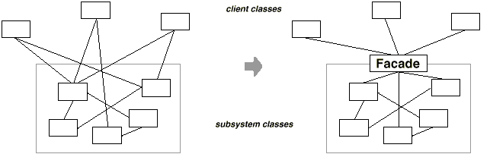
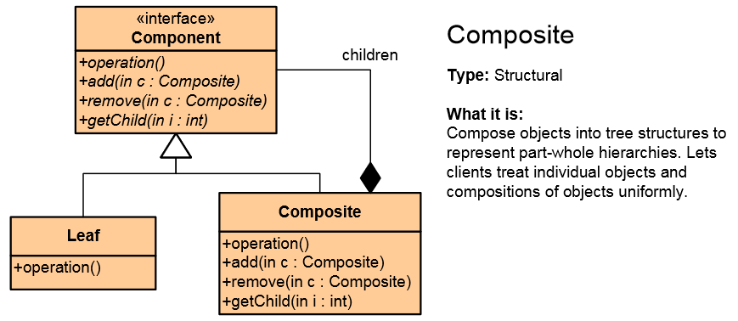
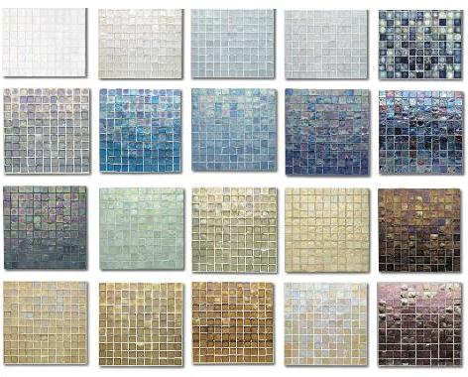
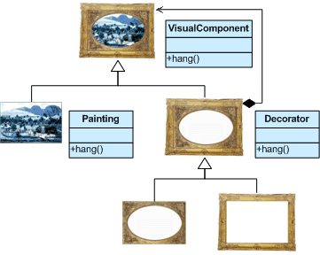
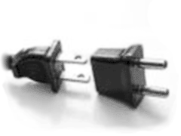
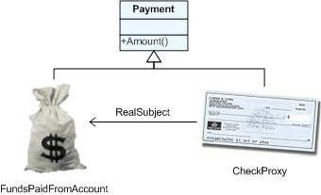
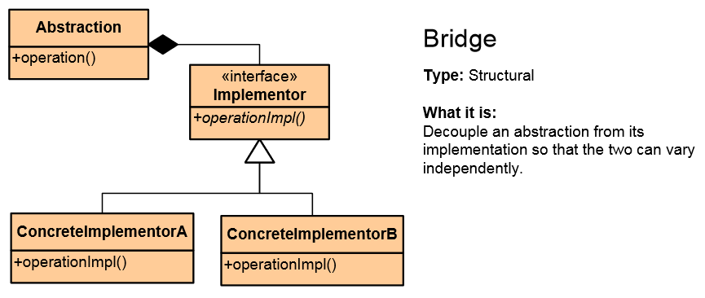
Списък от Structural Pattern-и
Façade
Composite
Flyweight
Proxy
Decorator
Adapter
Bridge

Slide 22
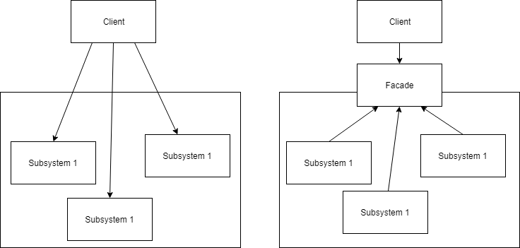
Façade Pattern
Дава унифициран интерфейс на група от интерфейси
Дефинира интерфейс от по-висок ред, който прави подсистемата по-лесна за ползване

Slide 23
Façade клас (1)
class Facade
{
private SubSystemOne _one;
private SubSystemTwo _two;
public Facade()
{
_one = new SubSystemOne();
_two = new SubSystemTwo();
}
23

Slide 24
Façade клас (2)
public void MethodA()
{
Console.WriteLine("\nMethodA() ---- ");
_one.MethodOne();
_two.MethodTwo();
}
public void MethodB()
{
Console.WriteLine("\nMethodB() ---- ");
_two.MethodTwo();
}
}
24

Slide 25
Подсистемни класове
class SubSystemOne
{
public void MethodOne()
=> Console.WriteLine("SubSystemOne Method");
}
class SubSystemTwo
{
public void MethodTwo()
=> Console.WriteLine("SubSystemTwo Method");
}
25

Slide 26
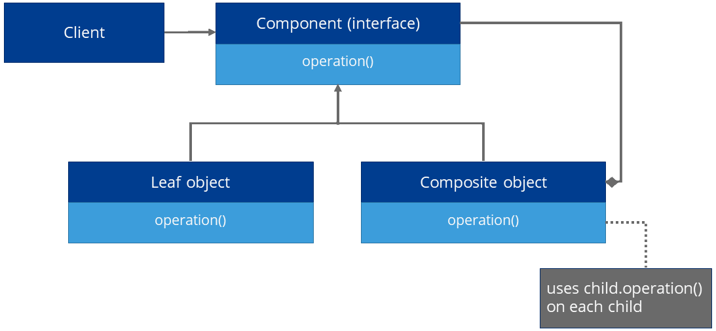
Composite Pattern
Позволява комбинирането на различни типове обекти в дървовидни структури
Използва се когато
Имате различни обекти, които искате да третирате по еднакъв начин
Искате да представите йерархия от обекти

Slide 27
Component абстрактен клас
abstract class Component
{
protected string name;
public Component(string name)
{
this.name = name;
}
public abstract void Add(Component c);
public abstract void Remove(Component c);
public abstract void Display(int depth);
}
27

Slide 28
Composite клас (1)
class Composite : Component
{
private List<Component> _children = new List<Component>();
public Composite(string name) : base(name) { }
public override void Add(Component component)
=> _children.Add(component);
public override void Remove(Component component)
=> _children.Remove(component);
28

Slide 29
Composite клас (2)
public override void Display(int depth)
{
Console.WriteLine(new String('-', depth) + name);
foreach (Component component in _children)
{
component.Display(depth + 2);
}
}
}
29

Slide 30
Leaf клас
class Leaf : Component
{
public Leaf(string name) : base(name) { }
public override void Add(Component c)
=> Console.WriteLine("Cannot add to a leaf");
public override void Remove(Component c)
=> Console.WriteLine("Cannot remove from a leaf");
public override void Display(int depth)
=> Console.WriteLine(new String('-', depth) + name);
}
30

Slide 31

Behavioral Pattern-и

Slide 32
Цели
Свързани са с интеракцията между обекти
Или с разпределянето на отговорности между обекти
Или с енкапсулирането на поведение в обект и делегирането на заявки към него
Увеличава гъвкавостта при провеждането на комуникация между класове

Slide 33

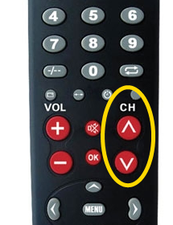
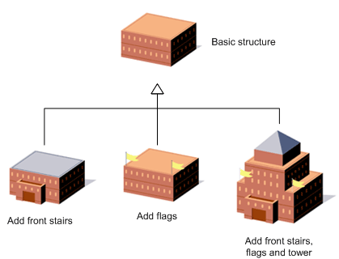
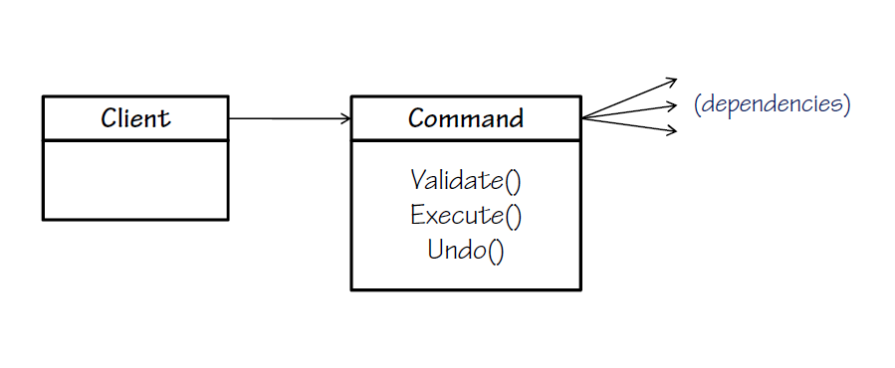
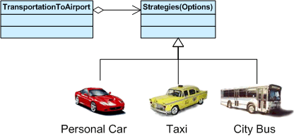
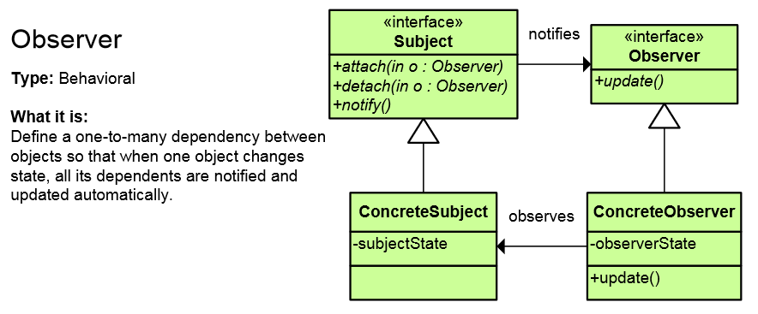
Списък с Behavioral Pattern-и (1)
Chain of Responsibility
Iterator
Command
Template Method
Strategy
Observer

Slide 34
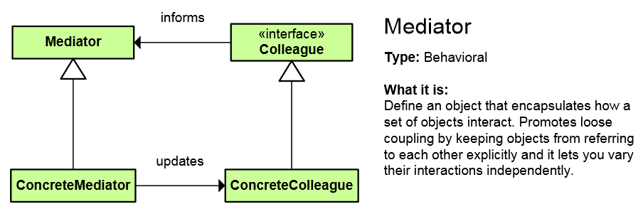
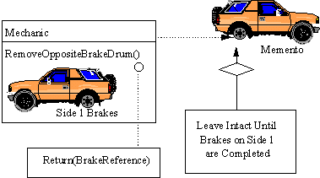
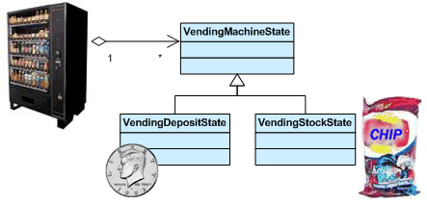
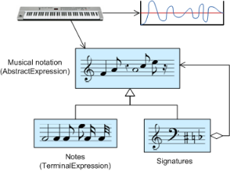
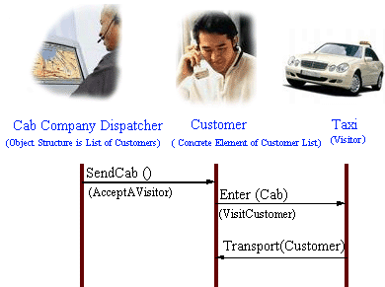
Списък с Behavioral Pattern-и (2)
Mediator
Memento
State
Interpreter
Visitor

Slide 35
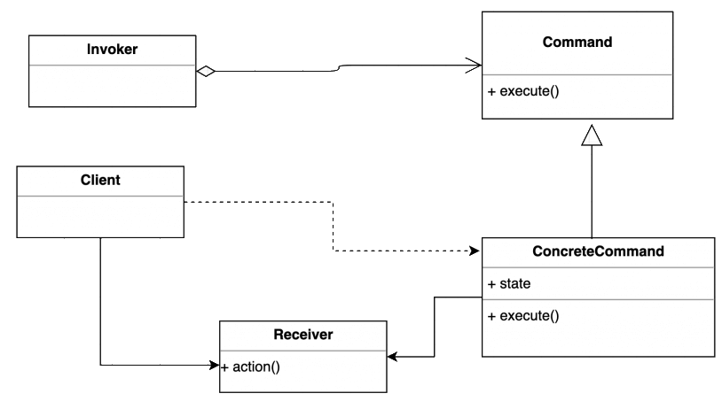
Command Pattern
Обект, който енкапсулира цялата информация, нужна за да се извика метод по-късно
Позволява параметризирането на клиенти с различни заявки

Slide 36
Command абстрактен клас
abstract class Command
{
protected Receiver receiver;
public Command(Receiver receiver)
{
this.receiver = receiver;
}
public abstract void Execute();
}
36

Slide 37
Concrete Command клас
class ConcreteCommand : Command
{
public ConcreteCommand(Receiver receiver)
: base(receiver) { }
public override void Execute()
=> receiver.Action();
}
37

Slide 38
Receiver клас
class Receiver
{
public void Action()
{
Console.WriteLine("Called Receiver.Action()");
}
}
38

Slide 39
Invoker клас
class Invoker
{
private Command _command;
public void SetCommand(Command command)
=> this._command = command;
public void ExecuteCommand()
=> _command.Execute();
}
39

Slide 40
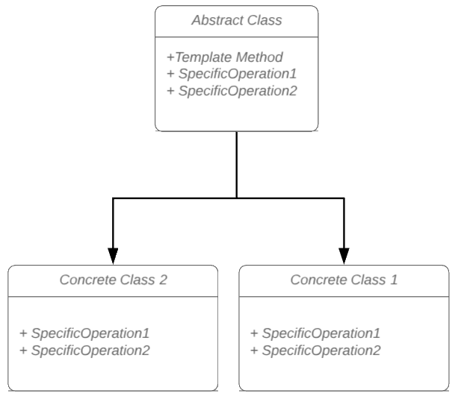
Template Method Pattern
Дефинира скелет за алгоритъм в метод, като оставя част от имплементацията на подкласовете
Позволява на подкласовете да редефинират имплементацията на някои части от алгоритъма, но не неговата структура

Slide 41
Abstract клас
abstract class AbstractClass
{
public abstract void PrimitiveOperation1();
public abstract void PrimitiveOperation2();
public void TemplateMethod() {
PrimitiveOperation1();
PrimitiveOperation2();
Console.WriteLine(""); }
}
41

Slide 42
Concrete клас
class ConcreteClassA : AbstractClass
{
public override void PrimitiveOperation1()
=> Console.WriteLine("ConcreteClassA. PrimitiveOperation1()");
public override void PrimitiveOperation2()
=> Console.WriteLine("ConcreteClassA .PrimitiveOperation2()");
}
42

Slide 43

Обобщение
Design Patterns
Дават решение на често срещани проблеми
Създава допълнителни слоеве на абстракция
Три главни типа Design Pattern-и
Creational
Structural
Behavioral
…
…
…

Slide 44
Въпроси?
Notes:
44

Slide 45

Лиценз
Този курс (презентации, примери, демонстрационен код, упражнения, домашни, видео и други активи) представлява защитено авторско съдържание
Нерегламентирано копиране, разпространение или използване е незаконно
© СофтУни – https://softuni.org
© Софтуерен университет – https://softuni.bg
Notes:
45

